Slide 1
合理的配慮の提供と
基礎的環境整備の取組の具体例
～すべての子どもが落ち着いて学習に
参加できる学校・学級づくり～
(モデル校の取組みから)
この資料は、「障害を理由とする差別の解消の推進に関する法律」施行を前に、県教育委員会が多様な学びの場充実モデル実践事業（平成26～27年度）で、医療・福祉・保健・教育の専門家と連携し、モデル校（小学校2校、中学校2校）の協力による研究成果を整理したものです。
今後、多くの学校等で合理的配慮の検討・提供に役立つことを希望しております。
このＨＰよりダウンロードしたデータは、自由な編集等によりご活用ください。
平成28年2月17日
大分県教育庁特別支援教育課

Slide 2
《合理的配慮》
〇基礎的環境整備
①ネットワークの形成・連続性のある多様な学びの場の活用
②専門性のある指導体制の確保
③個別の教育支援計画や個別の指導計画の作成等による指導
④教材の確保
⑤施設・設備の整備
⑥専門性のある教員、支員等の人的配置
⑦個に応じた指導や学びの場の設定等による特別な指導
⑧交流及び共同学習の推進
〇合理的配慮
①教育内容・方法
①－１ 教育内容
①－１－１ 学習上又は生活上の困難を改善・克服するための配慮
①－１－２ 学習内容の変更・調整
①－２ 教育方法
①－２－１ 情報・コミュニケーション及び教材の配慮
①－２－２ 学習機会や体験の確保
①－２－３ 心理的・健康面の配慮
② 支援体制
②－１ 専門性のある指導体制の整備
②－２ 幼児児童生徒、教職員、保護者、地域の理解啓発を
図るための配慮
②－３ 災害時の支援体制の整備
③ 施設・設備
③－１ 校内環境のバリアフリー化
③－２ 発達、障がいの状態及び特性に応じた指導ができる施設
・設備の配慮
③－３ 災害時等への対応に必要な施設・設備の配慮
多くの児童生徒に共通する配慮
《学校を挙げての対応》
ユニバーサルな
学校・授業
個々の児童生徒に
応じた配慮
《コーディネーターや特別支援学級担任が中心に対応》

Slide 3
《報告の内容》
Ⅰ．個々の実態に応じた合理的配慮の提供
～アセスメントから具体的な配慮へ～
Ⅱ．基礎的環境整備の取組
～ユニバーサルな学校・授業に向けて～

Slide 4
Ⅰ．個々の実態に応じた合理的配慮の提供
～アセスメントから具体的な配慮へ～

Slide 5
アセスメント及び合理的配慮提供の手順
○障がいの特性、発達検査結果、ＩＣＦワークシー
ト、行動観察等による児童生徒の課題(困り)の把
握。参加・活動を阻害する原因因子の検討
○参加・活動を阻害する原因因子の低減方法検討
○指導内容の分析と段階的な指導ステップの検討
○「視覚化(見える化)」「操作化(操作の簡便化)」
等を考慮した教材・教具の開発

Slide 6
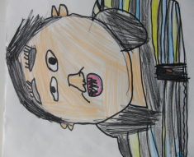
Ａ児の例(小学生)
～ワークシステムの構築と学習の段階化～
おおよその実態及び支援方針の策定
指導・配慮のポイント
実態の解釈
自画像
夢
○一人で取り組む
態度の 醸成をめ
ざしたワーク
システムの構築
○言葉や数の能力
の伸長をめざし
た内容の段階化
と教材の工夫
○自己肯定感の育
成をめざした評
価方法の工夫
・指示された
ことには、
従える
・一定時間集
中して課題
に取り組め
る
・決まった活
動であれば、
自分から進
められる
支援付きの一般就労
または
就労継続支援Ａ型事業所等で
働けるように
・明るく人見知りをしない
・慣れたことについては、
主体的に取り組む
・文字の読み書きは苦手
・衝動的な面がある
めざす姿に近づいていくためのポイント
プラスの面に着目

Slide 7
○障がいの特性、発達検査結果、ＩＣＦワークシート、行動
観察等による児童生徒の課題(困り)の把握。参加・活動を
阻害する原因因子の検討
○参加・活動を阻害する原因因子の低減方法検討
ＩＣＦワークシートによる活動・参加の課題と原因因子の検討(例)
原因因子低減の方向
「心身機能・構造」の状況
→は、阻害因子
→は、促進因子
①ＴＥＡＣＣＨ手法の積極的活
用による主体的な活動の促進
・場の構造化
・時間の構造化
・活動の構造化 等
②即時強化の原理等行動変容技
法の活用による意欲の向上
➂姿勢保持支援器具の活用
「活動・参加」の課題
「環境因子」の状況

Slide 8
ＩＣＦワークシートによる活動・参加の課題(困り)の把握と原因因子の検討過程
「注意」「情動」「認知機能」が参加・活動を阻む要因と考える。環境調整、学習の段階化等により、低減を図る
「心身機能・構造」の状況
→は、阻害因子
→は、促進因子
活動・参加の全ての項目に課題はあるが、「書く」「話す」などの表出に関わる項目は、積極的な参加をうながす観点から、自然な発達を待つこととし、理解に関わる「読む」「計算する」などの課題を学習の中心とする
「活動・参加」の課題
周囲の理解があり、Ａ児の参加・活動を促進できる。これを活用し、表出面の成長をうながす
「環境因子」の状況

Slide 9
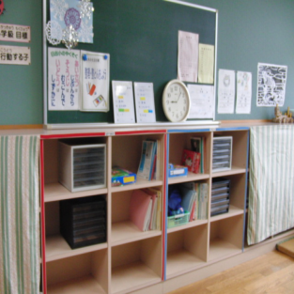
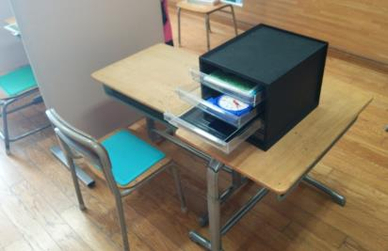
①ＴＥＡＣＣＨ手法の積極的活用による主体的な活動の促進
・場の構造化
○学習に集中でき、自分で動ける環境づくり
・カーテンで必要の
ないものを隠すな
どして、刺激が少
ないようにした
・それぞれの棚を教
科ごと仕切って、
分かりやすくし、
自分から学習の準
備等がきるように
した
・複数で学習する場
合は、他の子ども
の活動が刺激にな
りにくいよう、
パーテーションで
仕切っ た
Notes:
それでは、「学習環境の工夫｣についてお話します。
《エンター》
学習環境について考えるときには、特に広汎性発達障がいの子どもについては、学習の集中を妨げる刺激の低減について気をつける必要があります。
したがって、当初から掲示物等については、教室前面には少なくするようにしていましたが、合理的配慮委員会委員の先生方から、教室後の面にも配慮する必要があるとの示唆をいただき、《エンター》現在は、このように、それぞれの棚を分けて整理しています。
《エンター》
このように整理した結果、より集中しやすくなるとともに、子どもにも、学習の前には、何をどのように準備するかが分かりやすくなり、あまり声をかけなくても、自分から学習の準備などをするようになってきました。
《エンター》

Slide 10
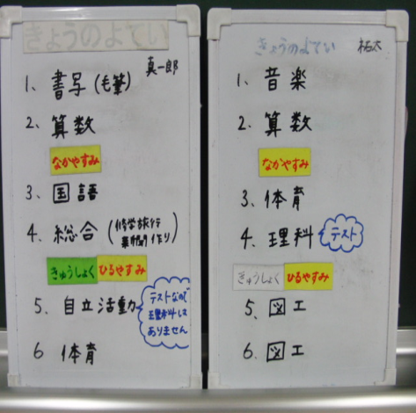
①ＴＥＡＣＣＨ手法の積極的活用による主体的な活動の促進
・時間の構造化
○その日一日の見通しづくりのためのスケジュールボード
・朝、交流学級の教
室に荷物を置いた
後、連絡帳等を
持って、特別支援
学級に集まり、
個々の一日の活動
の日程や内容につ
いて確認した
・授業内容や場所の
変更があるときに
は、特にていねい
に説明し、見通し
をもって活動でき
るように配慮した
Notes:
次に、「学習システムの工夫」についてです。
広汎性発達障がいの子どもたちは、環境や刺激の変化に敏感で、スケジュール等の変更により、不安定になりがちな傾向があります。
そこで、学習環境を整えると同時に、「学習システム｣も、分かりやすく取り組みやすいよう工夫することが大切だと考えました。
《エンター》
まず、「その日一日の見通しづくりのためのスケジュールボード｣の使用です。これは、多くの学級で取り組んでいることだと思います。もちろん個別に用意し、朝、交流学級の教室に荷物を置いた後、連絡帳などを持って、なかよし学級に集まり、それぞれの一日の活動の日程や内容について、ボードを示しながら確認しています。交流学級での学習の内容については、交流学級担任に事前に確認し、できるだけ詳しく知らせて、見通しが持てるように気をつけました。
また、月や週の予定と変更のある場合は、特に丁寧に説明し、心構えを作るようにしています。
《エンター》

Slide 11
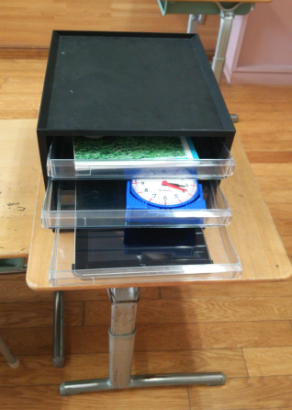
①ＴＥＡＣＣＨ手法の積極的活用による主体的な活動の促進
・活動の構造化
②即時強化の原理等行動変容技法の活用による意欲の向上
○１時間の学習の見通しづくりのための課題ボックス
○短時間で終えられ、即時の称賛を可能とする課題設定
・４５分の授業の中での
学習内容とその量が一
目で分かるよう課題
ボックスを用意した
・集中力の持続時間を考
慮して、短時間で一つ
の課題が終えられる
よう量を調節し、即時
に称賛をすることによ
り、意欲を高めるよう
にした

Slide 12
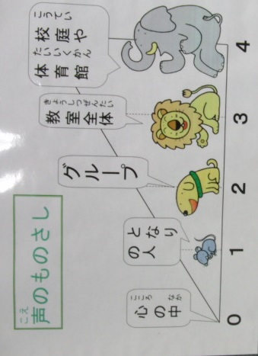
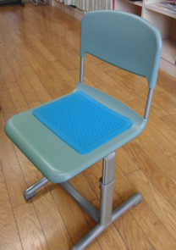
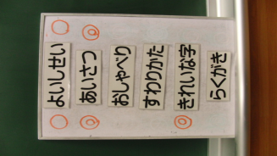
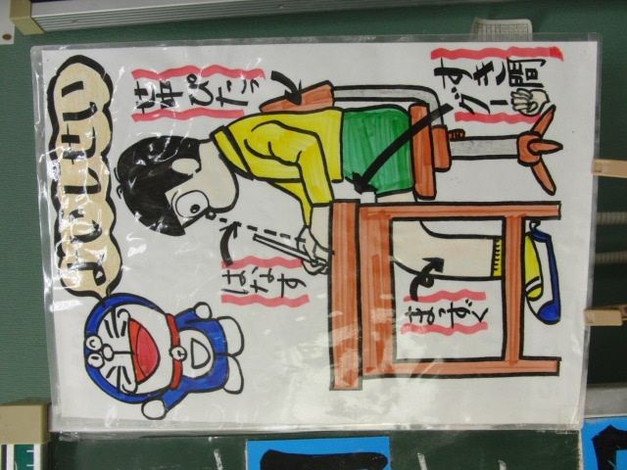
➂姿勢保持支援器具等の活用
○学習に臨む態度の視覚的確認、姿勢保持の支援具
学校で共通の約束
・筋肉の低緊張の傾
向があるため、姿
勢を保持しやすい
ように専用のすべ
り止めマットを使
用した
・学習に臨む態度ついては、毎時間授業前に確認し、
意識化するようにするとともに、授業後にはそれ
ぞれについて一緒に評価し、意欲を高めた
Notes:
次に、気をつけたことは、《エンター》「学習に臨む態度の視覚的確認や姿勢保持の支援具の使用」です。
学習に取り組むときには、姿勢や話し方に一定のルールがあるほうが、落ち着いて集中して取り組めるので、そのルールを、意識化しやすく、良い悪いの自己判断ができやすいよう、視覚的に示すことが大切だと思います。
これは、障がいのある子どもだけでなく、多くの子どもにも言えることですので、このように《エンター》「椅子の座り方」や「発表等の声の大きさ」の約束を、全校共通のものとして、各教室に掲示しています。
さらに、なかよし学級での勉強の約束として、《エンター》このように、項目を示して、毎時間学習の前に確認して意識化させ、授業後には、一緒に「丸だったかな」と一緒に評価し、意欲を高めるようにしてきました。
また、合理的配慮協議会委員の先生から、Ａ児には、「筋肉の低緊張の傾向があるのでは」という指摘があり、姿勢保持のためには、支援具を用意したほうがＡ児の負担が減るというアドバイスをいただきましたので、《エンター》このように、椅子の敷ける専用の滑り止めマットを購入し、なかよし学級だけでなく、交流学級でも使用するようにしました。
交流学級で支援している支援員の先生からも、「姿勢が良くなった」という報告も受けています。
《エンター》

Slide 13
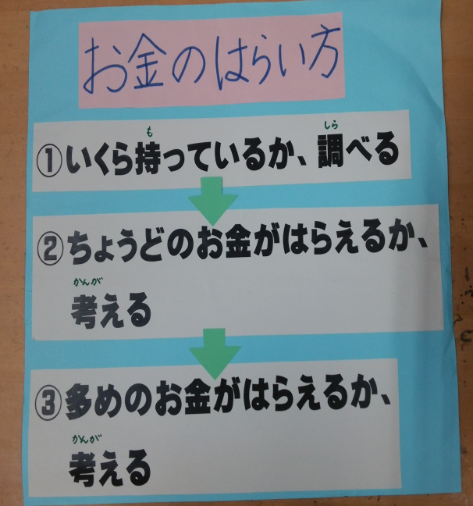
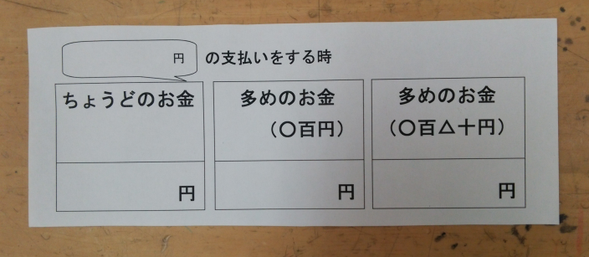
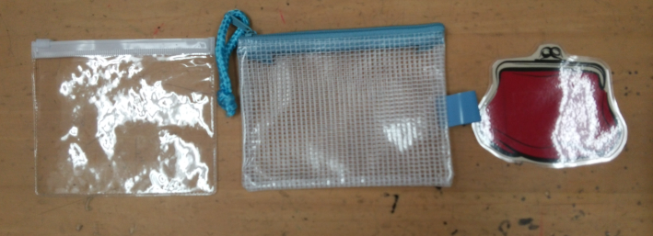
○指導内容の分析と段階的な指導ステップの検討
○「視覚化(見える化)」「操作化(操作の簡便化)」
等を考慮した教材・教具の開発
①代金作り(算数・金銭)の指導のための視覚的教具
代金の支払い方図
代金支払い表
財布の変化
・代金作りには、「ちょうど」「おおめ(百円単位・十円単位)」の作り方が
あることを絵と図を使って知らせたのち、実際の硬貨を使用して作る指導
を繰り返した
・求められている金額と、持っている金種と数を見比べ、適切に揃えられた
Notes:
続いて、「学習内容・方法の工夫」について、簡単にお話します。
《エンター》
まず、「代金作りの指導」についてです。
この指導では、《エンター》このような視覚的な教具を使用しました。この教具を使って、「ちょうど」の代金作りを指導した後、持ち金によって「ちょうど」の代金が作れない場合には、「百円単位のおおめ」「十円単位のおおめ」の作り方を知らせた後、実際の硬貨を使って、代金を作る学習を繰り返し行いました。その際は、前に代金の作り方の教具を常に黒板に示しておき、それを見ながら代金を作るようにしました。《エンター》代金の作り方におおよそ慣れたら、スケジュールボックスの課題のひとつにし、２～３問の代金作りの問題に取り組むことを繰り返すと、持っている硬貨やその数に合わせて、「ちょうど」「おおめ」を使い分けながら、上手に代金を作れるようになりました。
《エンター》

Slide 14
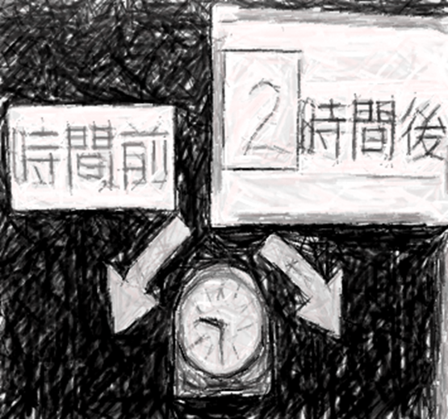
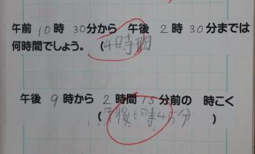
②前後の時刻(算数・時刻時間)の指導のための視覚的教具
・前後の時刻につい
て、長針の動く方
向を「右」「左」
の矢印で示し、模
擬時計を一緒に操
作しながら指導し
た
・「○時間「後」か
ら始め、分単位へ
と指導を進めると
「○時△分の２０
分後 (前)は?」の
問いに、自分で模
擬時計を動かして、
■時▲分です」と
答えられるように
なった
Notes:
《エンター》
つぎは、「何時間後」「何分前」の時刻の指導についてです。二人とも、時計の時刻はおおよそ読めるので、この指導に入りました。
この指導では、《エンター》このような視覚的な教具を使用しました。
この教具は、「前」「後」を時計の長針の動く方向として矢印で示し、言葉と矢印の色をそろえることで、言葉と聴診の動きを一致させやすいようにしています。
長針を一周させるごとに短針が「２時」「３時」…と動くことに注目させて、「何時間後」「何時間前」の指導をした後、「何分後」「何分前」と指導を進めたところ、矢印の方向を見ながら、「ご、じゅう、じゅうご…」と５分単位の数え方で、前後の時刻を作れるようになって来ました。
時計の進め方がおおよそ理解できた段階で、代金の作り方と同様に、スケジュールボックスの課題のひとつにし、時刻調べの問題に取り組むことを繰り返すと、矢印を示さなくても、一人で時刻を調べられるようになっています。
《エンター》

Slide 15
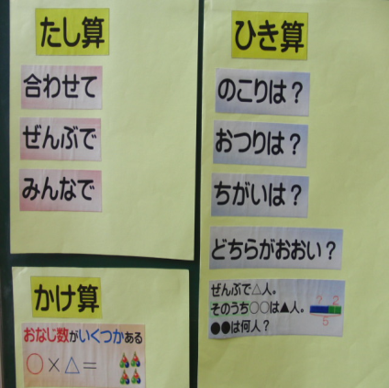
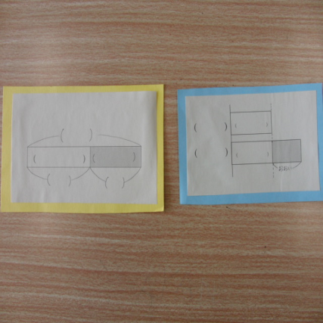
➂文章題の意味理解と立式(算数・数と計算)の指導のための
視覚的教具
文章題キーワード表
意味理解のためのヒントカード
Notes:
次は、 《エンター》 「文章題の立式の指導」についてです。
二人とも、二桁の筆算はできるので、簡単な文章題を読んで、立式し、計算することにチャレンジしてみました。
通常、広汎性発達障がいの子どもさんは、物事の因果関係等の理解が困難なため、文章の意味理解はなかなかハードルの高い課題です。Ａ児、Ｂ児とも同様であり、どのようにしようかと悩みました。
そこで、《エンター》このような、「キーワード表」を作って、文章題にはどのような言葉が隠れているかを探し、隠された言葉と立式の方法を結びつけるようにしました。
さらに、引き算の場合は、「求残」「求差」「求部分」と求めるものの意味が違うものがあるので、意味を図式化した「ヒントカード」を用意し、文章の表すものを、図としてとらえられるようにしてみました。
なお、文章題のキーワード方式による指導は、広汎性発達障がいの児童生徒には、問題が複雑化する対応できなくなり、混乱を招きやすいので適さないのではないかという問題はありますが、二人の発達の状況等を考えたとき、将来にわたってもあまり複雑な課題は求められないであろうという判断から、この指導を取り入れるようにしました。
《エンター》

Slide 16
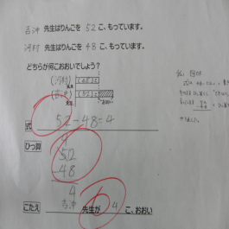
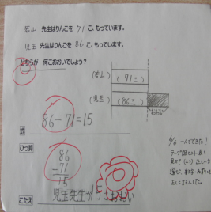
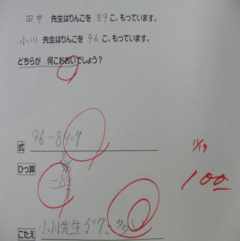
➃文章題の意味理解と立式(算数・数と計算)の指導ステップ
－「引き算(求差)」の指導のためのプリント教材－
求める部分を予め示したプリントの図を見て立式する
求める部分をプリントの図に示さず、自分で書き加えて立式する
プリントに図を示さず、図を想起しながら立式する
Notes:
《エンター》 「文章題の立式の指導」のステップで使用したプリント教材らについてご紹介します。
なお、この指導については、「問題を考えて解く」「答えあわせをする」のスパンを短くし、意欲を継続できるように、一枚一問のプリントにし、解くたびに評価して、次のプリントに移る形にしています。
《エンター》
「求差」の指導では、まず、求める部分を図に示してあるプリントを使用し、それぞれに文章の中の数字を書きこんで、立式して計算します。
《エンター》
その後、求める部分を自分で図に書き込んで、立式するようにし、
《エンター》
最後に、図は書かずに、文章を読んで立式するようにしました。このとき、失敗しないように、図のヒントカードは、提示しておくようにしました。
このようなステップで進めましたが、１時間の中でも、それぞれのステップのプリントを段階的に重ねてスケジュールボックスの中に入れておき、時間ごとに考え方を振り返りながら、できるだけ失敗しないように工夫しました。
《エンター》

Slide 17
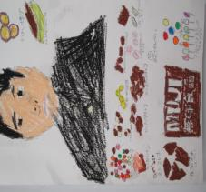
B児の例(中学生)
～自律的な生活をめざした配慮とＳＳＴの取組～
おおよその実態及び支援方針の策定
指導・配慮のポイント
実態の解釈
自画像
夢
○生活の見通しを
持ち、自律的に
活動する態度の
醸成をめざした
情報伝達・確認
方法の工夫
○対人関係のルー
ル構築とその定
着をめざしたＳ
ＳＴの工夫
・複雑な指示
にもある程
度従える
・短時間であ
れば、集中
して課題に
取り組む
・見通しを持
てれば、自
分から活動
を進める
一般就労
または
支援付きの一般就労
ができるように
・場の状況を把握することが
苦手
・注意集中が続かない
・視覚＞聴覚
めざす姿に近づいていくためのポイント
プラスの面に着目

Slide 18
○障がいの特性、発達検査結果、ＩＣＦワークシート、行動
観察等による児童生徒の課題(困り)の把握。参加・活動を
阻害する原因因子の検討
○参加・活動を阻害する原因因子の低減方法検討
ＩＣＦワークシートによる活動・参加の課題(困り)と原因因子の検討と低減の方向
原因因子低減の方向
「心身機能・構造」の状況
→は、阻害因子
→は、促進因子
①ＴＥＡＣＣＨ手法の積極的な
活用による自律的な生活習慣
の確立
・時間の構造化
(情報伝達、確認の工夫)
・活動の構造化 等
②場面に応じたＳＳＴによる
「行動⇔背景心理」の理解促
進、ルール化
「活動・参加」の課題
「環境因子」の状況

Slide 19
ＩＣＦワークシートによる活動・参加の課題(困り)の把握と原因因子の検討過程
「情動」「認知機能」「心理社会的機能」が参加・活動を阻む要因と考える。情報伝達の工夫、ＳＳＴにより、低減を図る
→は、阻害因子
→は、促進因子
自分の行動の結果を見通した「意思決定」や複雑な行動を伴う「日課の遂行」に課題があり、「話し言葉」や「書き言葉」の言外の意味を理解することが困難である。ＳＳＴ等を通して、行動と背景となる相手の心理に気づかせる
「心身機能・構造」の状況
「活動・参加」の課題
Ｂ児をよく理解している生徒がおり、サポートしている。負担のない範囲で助けを求めるよううながす
「環境因子」の状況

Slide 20
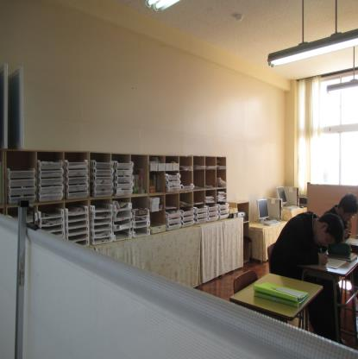
①ＴＥＡＣＣＨ手法の積極的な活用による自律的な生活習慣
の確立
・場の構造化(特別支援学級)
○学習に集中しやすい環境の工夫
クールダウンスペース
落ち着ける、整った環境

Slide 21
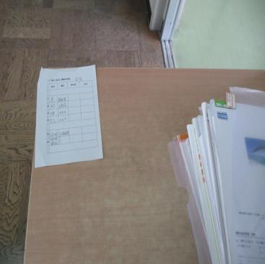
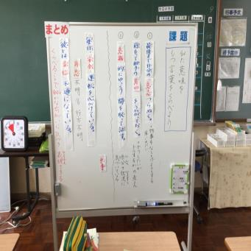
①ＴＥＡＣＣＨ手法の積極的な活用による自律的な生活習慣の確立
・活動の構造化(情報伝達・確認の工夫)
○１週間ごと、１日ごと、１時間ごとの見通しを持ちや
すくする情報伝達の工夫
１週間単位
１日単位
１時間単位

Slide 22
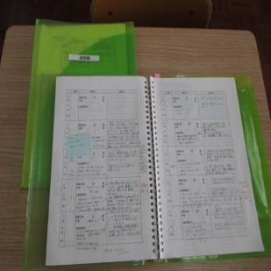
①ＴＥＡＣＣＨ手法の積極的な活用による自律的な生活習慣の確立
・活動の構造化(情報伝達・確認の工夫)
○自らの行動を律することができるようにするための情
報確認方法の確立に向けた工夫
お家の方とのやりとり
少しずつ 自分でメモ

Slide 23
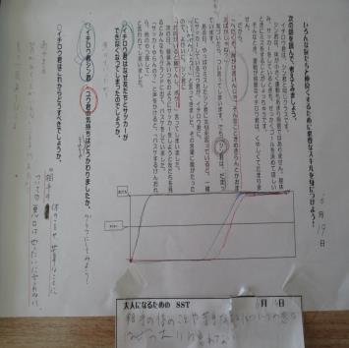
②場面に応じたＳＳＴによる 「行動⇔背景心理」の理解促進、
ルール化
・自立活動の時間における指導
○想定される課題に取り組むＳＳＴ(大人になるためのＳＳＴ)
ＳＳＴのまとめ(確認したこと）はカードにしてためていく。たまったらご褒美
これまでにあった不適切な振る舞いを「架空の話」として提示
相手の気持ちの変化も視覚化して示す
Notes:
・ＳＳＴを行う際には、本人にも、「何のためにしているのか」という、目的を意識させることは大切。『大人になる』という目的に意識させながら、一つ一つの行動について考えさせた

Slide 24
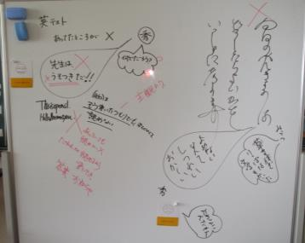
②場面に応じたＳＳＴによる 「行動⇔背景心理」の理解促進、
ルール化
・自立活動の時間における指導
○具体的表現への置換え、図式化による行動⇔背景の理解促進
「朝はさっと朝学習にとりかかる」にはどうすればよいか、伝える場合
不適切な行動があった時、なぜその行動がいけないのかを伝える場合
Notes:
・ＳＳＴを行う際は、音声言語だけではなく、具体的な文字言語による表現で行う
・系列化や関係図の提示などにより、行動とその結果が構造的に理解できやすいようにする

Slide 25
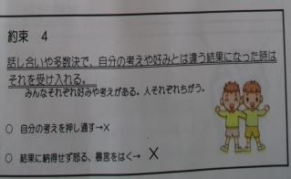
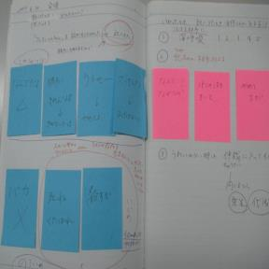
②場面に応じたＳＳＴによる 「行動⇔背景心理」の理解促進、
ルール化
・「困り」が生じたときの指導(鉛筆ＳＳＴ )
「約束カード」にして振り返る
交流での生活に汎化する
交流学級での
トラブル発生
状況の把握
とった言動の
振り返り
とるべき
言動の
確認
Notes:
○考え
・予防的なＳＳＴに加えて、「困り」が生じたときには、その都度、関係図等による状況把握、行動の振り返り、取るべき行動の確認の手続きを経て、少しづつ「約束カード」として、適切な行動を概念化(枠組み作り)を行い、日常の生活への汎化を試みている
・なお、取るべき行動を確認する際は、教師が示すだけではなく、選択肢をしめして選ばせるなどして、徐々に自分で考えられるように導いている？ (今の変化も)

Slide 26
②場面に応じたＳＳＴによる 「行動⇔背景心理」の理解促進、
ルール化
・「困り」が生じたときの指導(緊急鉛筆ＳＳＴ )
相手の言動
（時系列に）
相手が困ったこと
不快に思ったこと
自分の言動
（時系列に）
不適切だったこと
（解決のために）
これからすべきこと

Slide 27
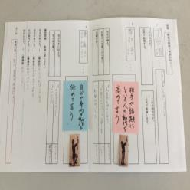
➂その他の配慮
○教科書・板書とワークシートの一体化
板書とノート（ワークシート）を一体化
書字が苦手な生徒には付箋を使って。
個に応じて焦点化させる

Slide 28
➂その他の配慮
○タブレット端末を利用した体験の振り返り
文章を書くときは、手がかりが必要である。タブレット端末にいれた写真を操作しながら、職場体験学習の作文を書いている。

Slide 29
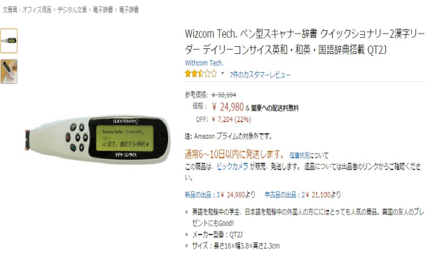
➂その他の配慮
○識字困難な生徒への配慮
クイックショナリ― （日本語リーダー）の利用

Slide 30
Ⅱ．基礎的環境整備の取組
～ユニバーサルな学校・授業に向けて～

Slide 31
重点的研究
小学校の取組
全校研究で基礎的環境整備・ユニバーサルデザインによる授業づくりに取り組んだ例
◆「ユニバーサルデザイン」の考え方を
取り入れた授業づくり
◆「合理的配慮」をした授業づくり

Slide 32
具体的研究内容
（１）クラス内の理解促進…子ども同士のよい関係
（２）ルールの明確化…学び方のルール
（３）刺激量の調整…目と耳からの刺激の削減
（４）場の構造化…校内の整頓
（５）時間の構造化…スケジュールボードの活用
（６）焦点化…ねらい
（７）展開の構造化…授業の進め方
（８）スモールステップ化…小さな踏み台
（９）視覚化…板書の整理
（10）共有化…ペアやグループでの伝え合い
学級経営や授業の指導や支援の視点として積極的に取り入れる！

Slide 33
基礎的環境整備
制度や学校設備、教員の配置、授業の工夫、研修を含めた教育環境を充実させること。つまり、「子どもたちを取り巻く教育環境全般をより良いものにしていくこと」。
（１）クラス内の理解促進…子ども同士のよい関係
（２）ルールの明確化…学び方のルール
（３）刺激量の調整…目と耳からの刺激の削減
（４）場の構造化…校内の整頓
（５）時間の構造化…スケジュールボードの活用

Slide 34
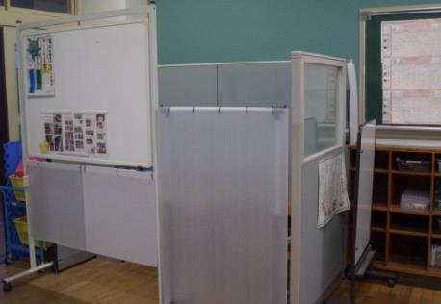
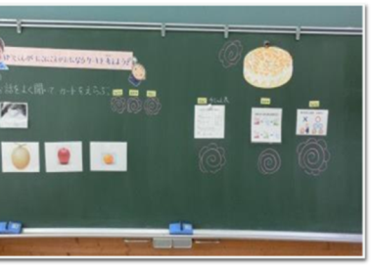
特別支援学級の環境
教室を仕切ることにより、
個別学習を可能にする。
板書の構造化により、
めあて意識を持続させる。
近隣企業の協力により、廃材で作成

Slide 35
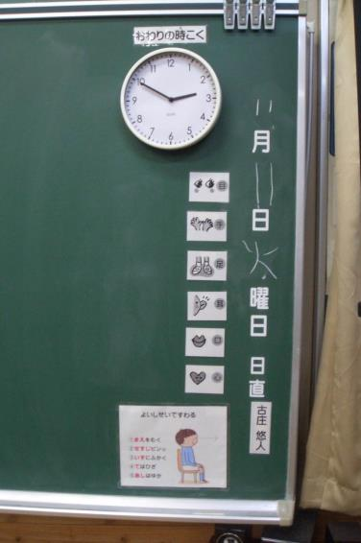
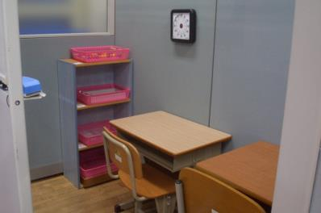
特別支援学級の環境
肘付き椅子と
ハートリーフクッション
の使用により、座位を
保持する。
時計（電池抜き）
の利用により、
終わりが分かる。
タイムタイマーの
利用により、見通しを
持たせる。

Slide 36
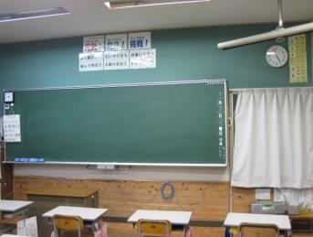
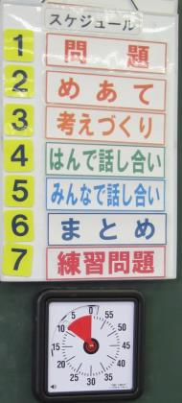
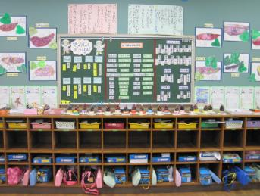
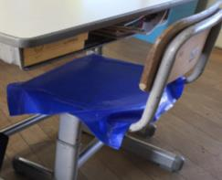
通常学級の環境
スケジュールボード
・タイムタイマーの
活用により、時間の
構造化を図る。
教室前面
教室背面
簡易滑り止めシート

Slide 37
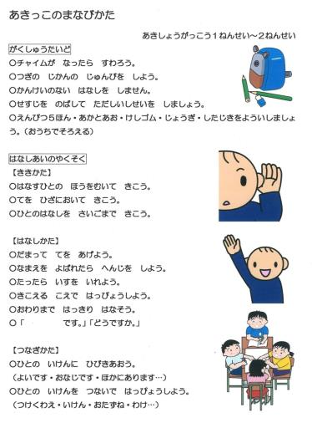
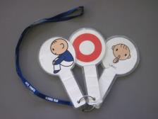
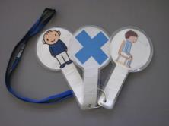
学びのルールの明確化、共有化
シンボルマークの
利用により、口頭での
指示を減らす。
学び方のルールの明確化
を図る。

Slide 38
ユニバーサルデザインの授業づくり
通常学級に在籍する特別な支援を必要とする子どもを含めた「すべての子」にわかる・できる授業を行うこと。授業の指導内容を焦点化し、指導方法を高め、子どもたちがより楽しく学ぶための「指導の工夫」、そして授業内で個別の支援を行う「個別の配慮」、授業外で補充指導を行う「個に特化した指導」の三段構えで行う授業づくり。
（６）焦点化…ねらい
（７）展開の構造化…授業の進め方
（８）スモールステップ化…小さな踏み台
（９）視覚化…板書の整理
（10）共有化…ペアやグループでの伝え合い

Slide 39
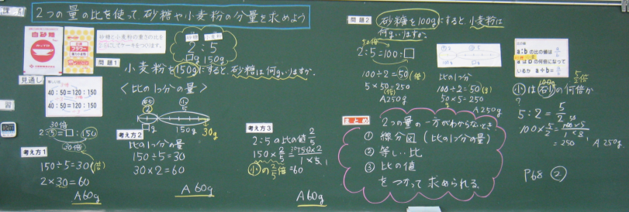
板書の構造化により、
展開の構造化を図る。
問題から課題を捉えさせる。
本時をまとめ、振り返る。
問題解決的な授業展開
①課題をつかむ→②考える→
→③伝え合う（ペア・グループ・全体）→
④まとめる→⑤振り返る

Slide 40
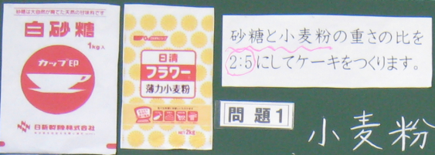
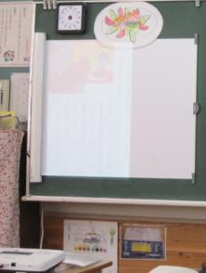
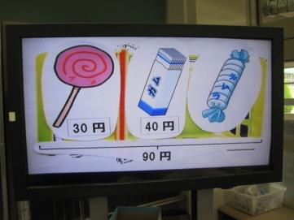
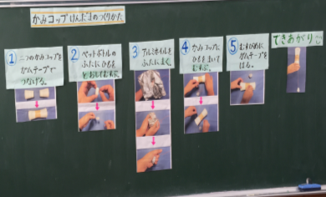
問題場面・資料
提示・作り方等の視覚
化により、イメージを
持たせる。

Slide 41
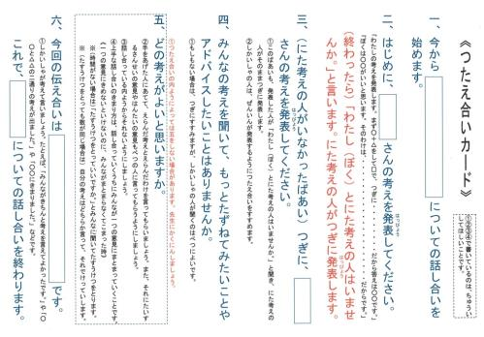
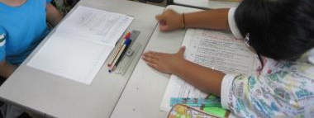
「伝え合い」カード
の利用により、
ペアやグループで考えを
共有する。

Slide 42
中学校の取組
特別支援教育コーディネーターの主導のもと、校内支援体制構築を中心に基礎的環境整備に取り組んだ例
校内支援体制の構築
①支援が必要な生徒の数と個々の状況の共有化
②特別支援教育推進方針の明示と体制作り
➂教育課程と各教科における具体的な支援計画
基礎的環境整備(ユニバーサルな環境作り)
①刺激が少なく、整理された環境作り
②情報伝達の明確化
➂学級のルールの明確化

Slide 43
上記のチェックリストを使用し、生徒の状況を把握した後、コーディネーターが取りまとめ、全教職員の共通理解を図る
校内支援体制の構築
①支援が必要な生徒の数と個々の状況の共有化
学級種別 | Ｈ２３ | Ｈ２４ | Ｈ２５ | Ｈ２６ | Ｈ２７
知的障がい | ２ | ３ | ６ | ５ | ６
自閉症・ 情緒障がい | 未設置 | 未設置 | ２ | ４ | ５
通常学級 ※ |  | １７ | ２７ | ３０ | ３５
※数値は、「特別な教育的支援を必要とする幼児児童生徒の実態調査」
のチェックリストを使った状況把握による

Slide 44
どの生徒も落ち着いて学習できるように！ 学校全体・全教職員で行うことを前提に！
校内支援体制の構築
②特別支援教育推進方針の明示と体制作り
Ａ校内関係者や関係機関との連絡調整
巡回相談等との連携
支援会議、ケース会議の開催
Ｂ校内研修の実施
担任への支援
相談担当
校内支援体制図
特別支援教育
コーディネーター
学年コーディネーター(副学年主任)
特別支援学級
１年部
２年部
３年部
担任
担任
副担任
支援員
支援学級の授業、支援の調整
支援に入る教員の調整
行事の調整
通常の学級に在籍する生徒の支援に関すること
交流する学級での支援
移動・着替え等の支援
教材作成補助
Notes:
○基本姿勢
・中学校現場は、教科指導だけでなく、生徒指導や部活の指導など、教員は非常に忙しい
・しかし、支援の必要な生徒が落ち着いて学校生活を送るには、すべての教員が一人一人の必要な支援について、そのおおよそを理解するとともに、それぞれができることを少しずつ出し合って、校内全体での支援体制を作ることが大切
・そのことは、学校全体の落ち着きにもつながる

Slide 45
校内支援体制の構築
➂教育課程と各教科における具体的な支援計画
教育課程(５教科)
具体的な支援計画
年度初めに、特別支援の体制を確認してから、他を決めていく・・という形をとっている
その場合小学校コーディネーターとの連携が欠かせない
切れ目のない支援のため、それぞれの授業に誰がどのように支援に入るのかを明確に。
Notes:
・４月提案のためには、３月末までに、新入学生も含めて、状況把握が必要。小学校のコーディネーターと連携し、生徒の特性等を把握。これを踏まえて、事前の準備と体制作りを終えて、新学年を迎える。攻めの特別支援教育?

Slide 46
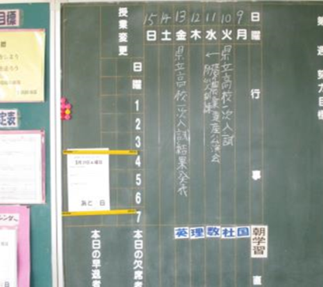
基礎的環境整備(ユニバーサルな環境作り)
①刺激が少なく、整理された環境作り
一見ありふれた行事黒板ですが・・
・必要な項目だけを記入している
・落書きがない
・使用した色が１色でごちゃついて
いない

Slide 47
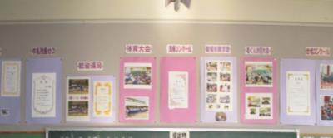
基礎的環境整備(ユニバーサルな環境作り)
①刺激が少なく、整理された環境作り
刺激の多い情報は背面に掲示
色や字体、貼る位置 整然と

Slide 48
基礎的環境整備(ユニバーサルな環境作り)
①刺激が少なく、整理された環境作り
机の位置も「きちんと」という言葉だけでは、わかりにくい生徒もいる・・・
必要あれば「印」を使って。
「余ったプリントは教卓の下に」というように決まっていれば、どの生徒も片付けられるはず。

Slide 49
基礎的環境整備(ユニバーサルな環境作り)
①刺激が少なく、整理された環境作り
提出物の出し方も、出す場所、タイミングをわかりやすく、統一しておく
さがさなくてすむように整然と！

Slide 50
基礎的環境整備(ユニバーサルな環境作り)
①刺激が少なく、整理された環境作り
先生の机の上もすっきり！
のはず・・・
ロッカーの上もすっきり！
のはず・・・

Slide 51
基礎的環境整備(ユニバーサルな環境作り)
②情報伝達の明確化
どこをみればいいか 「一目瞭然」の状態に！
整然とすっきりと記入
場所も「当然わかっているだろう」と思い込まずに伝える
変更があったときも早めに伝える
Notes:
○考え
・支援の必要な生徒は、音声言語情報だけでは、十分に内容を把握できにくいことが多い。従って、情報伝達の工夫がいる。(それ以外の生徒も一緒?)そこで、準備物、提出物等の連絡は、必ず文字言語にして、明確に伝えるように統一。

Slide 52
基礎的環境整備(ユニバーサルな環境作り)
②情報伝達の明確化
「帰りの会」での「先生の話」も 板書して伝える

Slide 53
基礎的環境整備(ユニバーサルな環境作り)
➂学級のルールの明確化
「早い者勝ち」などの「○○勝ち」でないように！
「給食のおかわり」もルールに沿って！

Slide 54
合理的配慮アドバイザーとしての
２年間の取組から

Slide 55
パラダイム・シフト paradigm shift
その時代や分野において当然のことと考えられていた認識や思想、社会全体の価値観などが革命的にもしくは劇的に変化すること。
通常の学級に在籍する幼児児童生徒のうち、6．５％が「学習面又は行動面で著しい困難を示す」という調査結果（「通常の学級に在籍する発達障害の可能性のある特別な教育的支援を必要とする児童生徒に関する調査結果」Ｈ24.12.5）から、一人一人の幼児児童生徒の課題(困り)に着目するのみならず、集団全体の参加・活動を高めるという見地が必要なのでは…

Slide 56
基礎的環境整備(ユニバーサルな授業)と
合理的配慮(昨年度)
☆概念図
合理的配慮
普通教育
(教科教育
・生徒指導等)
特別支援教育
個々の児童生徒の能力や特性に合わせた特別な配慮
基礎的環境整備
(ユニバーサルな授業)
すべての児童生徒が、意欲的に参加でき、意欲的に取り組めるようにするため、特別支援教育で培ったノウハウを、通常の教育の中に取り込んでいくという考え方

Slide 57
基礎的環境整備(ユニバーサルな授業)と
合理的配慮(今年Ver)
☆概念図
普通教育
(教科教育
・生徒指導等)
特別支援教育
基礎的環境整備
(ユニバーサルな授業)
合理的配慮
個々の児童生徒の能力や特性に合わせた特別な配慮
すべての児童生徒が、意欲的に参加でき、意欲的に取り組めるようにするため、特別支援教育で培ったノウハウを、通常の教育の中に取り込んでいくという考え方

Slide 58
「ユニバーサルな授業」と「合理的配慮」の関係
の具体例
「ユニバーサルな授業」は、教室全体に対しての工夫。「合理的配慮」は、特に配慮の必要な子どもに対して、個別に行う工夫。
例えば
全体に対してホワイトボードで示す
（ユニバーサルな授業）
個別に付箋に書いて、机に貼る
（合理的配慮）
＋
☆「合理的配慮」は「ユニバーサルな授業」の
工夫が前提

Slide 59
ＩＣＦからＩＣＦへ
ＩＣＦ
International Classification of Functioning , disability and health
国際生活機能分類(子どもの実態とらえる国際的なスケール)
ＩＣＦ
Individuql Classification of Functioning , disability and health
個人的生活機能分類(子どもの実態をとらえる自分自身のスケール)
幼児児童生徒の実態(困り)を的確にとらえ、その原因と参加・活動の阻害要因低減のための具体的方法を考えるためには、教師が共通した明確なスケールを持ち、分析的に対応を検討することが重要。そのための一つの方策としてのＩＣＦを活用する…

Slide 60
ブラッシュアップとシェア
そして ルーティンへ
ブラッシュアップ brushup
みがき上げること。一定のレベルに達した状態からさらにみがきをかけること。
シェア share
共有（する）、分配する、分かち合う こと。
各学校では、すでに多くの場面で様々な「配慮」がなされている。しかし、それらの「配慮」は定着・汎化しづらい傾向がある。これらの「配慮」についての理論的な背景となるものが、ＴＥＡＣＣＨなど特別支援教育で考えられてきた事柄。「配慮」を磨き上げて、「基礎的環境整備」または「合理的配慮)」として汎化・共有化し、継続して取り組むことが大切…

